Slide 1

学习汇报
武汉纺织大学数学与计算机学院 蔡升豪

Slide 2
目录
01
网络爬虫
Generator adversarial networks
02
app爬虫
CycleGAN
CONTENTS
03
爬虫示例-Bilibili应用爬取
INSTANCE OF Generator adversarial networks
04
闲鱼app爬虫进度
Generator adversarial networks with Cloth

Slide 3
01
PART
网络爬虫

Slide 4

论文学习
2019 ANNUAL WORK SUMMARY
网络爬虫原理
何为CycleGAN
现阶段“资源”的趋势
CycleGAN的具体应用
目前爬虫发展方向
CycleGAN vs GAN
app爬虫已成为网络爬虫重要的一部分
CycleGAN的优化

Slide 5
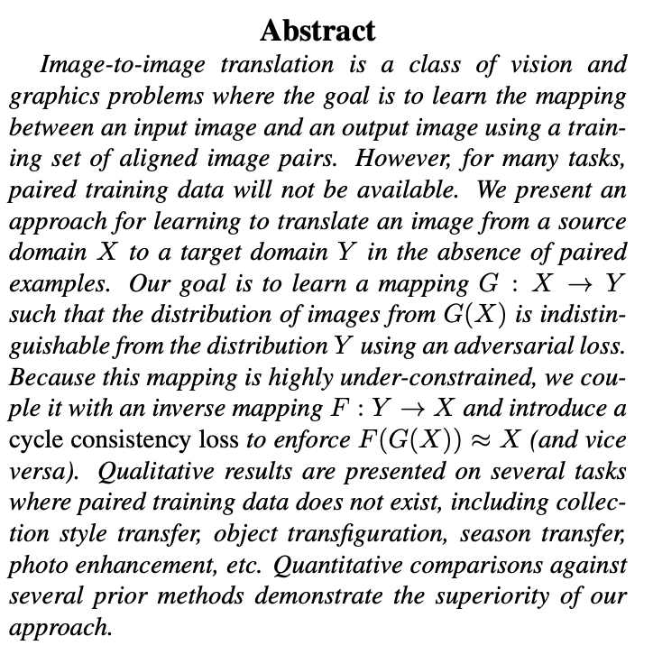
论文学习
2019 ANNUAL WORK SUMMARY
图像到图像的翻译 (Image-to-Image translation) 是一种视觉上和图像上的问题，它的目标是使用成对的图像作为训练集，（让机器）学习从输入图像到输出图像的映射。然而，在很多任务中，成对的训练数据无法得到。
我们提出一种在缺少成对数据的情况下，（让机器）学习从源数据域X到目标数据域Y 的方法。我们的目标是使用一个对抗损失函数，学习映射G：X → Y ，使得判别器难以区分图片 G(X) 与 图片Y。因为这样子的映射受到巨大的限制，所以我们为映射G 添加了一个相反的映射F：Y → X，使他们成对，同时加入一个循环一致性损失函数 (cycle consistency loss)，以确保 F(G(X)) ≈ X（反之亦然）。
在缺少成对训练数据的情况下，我们比较了风格迁移、物体变形、季节转换、照片增强等任务下的定性结果。经过定性比较，我们的方法表现得比先前的方法更好。

Slide 6
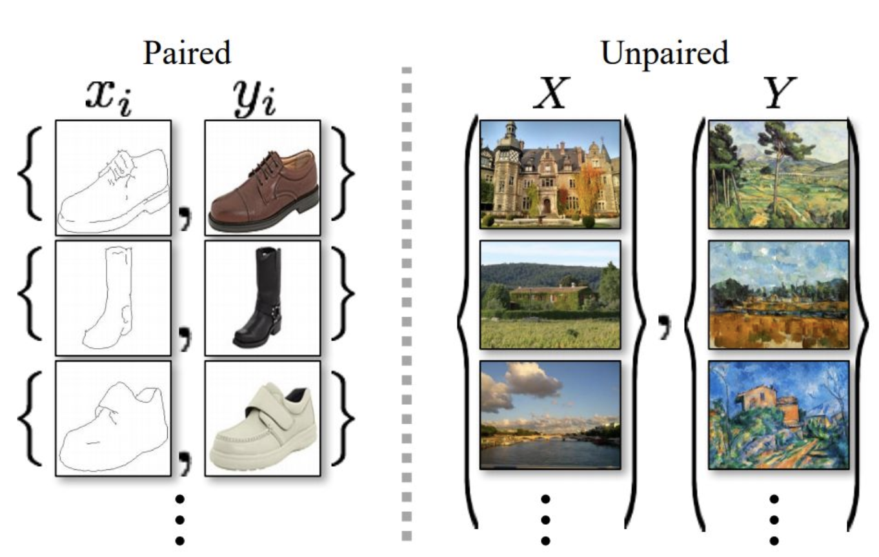
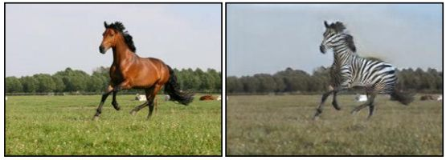
解决的问题
2019 ANNUAL WORK SUMMARY
现有的监督学习算法需要大量的成对图像训练数据，且在复杂的输出情况下，对图像的转换效果并不理想
在没有成对图像的情况下，刻画一个图像数据集的特征，并弄清楚如何将这些特征转化为另外一个图像数据集的特征。

Slide 7
提出的假设/方法
2019 ANNUAL WORK SUMMARY
假设：在每种场景下的每一幅图片，都存在着另一种场景下的图片与之对应
机器可以学习在不同场景下的图片转换关系
方法一：在集合层面使用监督学习->不通过成对的图像进行训练，而通过在集合层面进行训练
已知两个图像域X和Y，通过GAN，使用生成器将图像x生成图像y’，使用判别器将y‘和y进行判别
但是往往会将多个x转换成一个y，即存在映射多对一的问题，且程序需要优化
方法二： 翻译应该具有“循环稳定性”(translation should be "cycle consistent") 的这个性质
语言从中文翻译成英语，再从英语翻译成中文，是相同的一个句子
数学上讲，翻译器 G : X → Y 与翻译器 F : Y → X ，可得G 与 F 彼此是相反的，这一对映射是双射(bijections) 。
在算法中，将映射 G 和 F 的进行同步训练，并加上循环稳定损失函数(cycle consistency loss) ，得到非成对图像到图像的目标转换

Slide 8
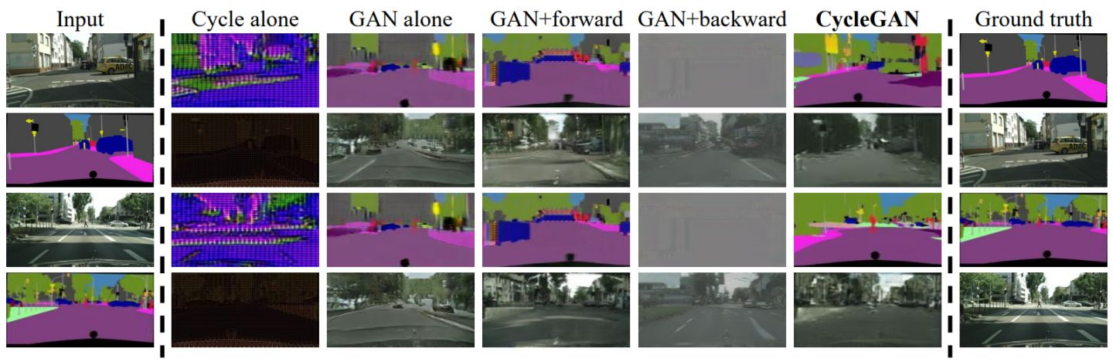
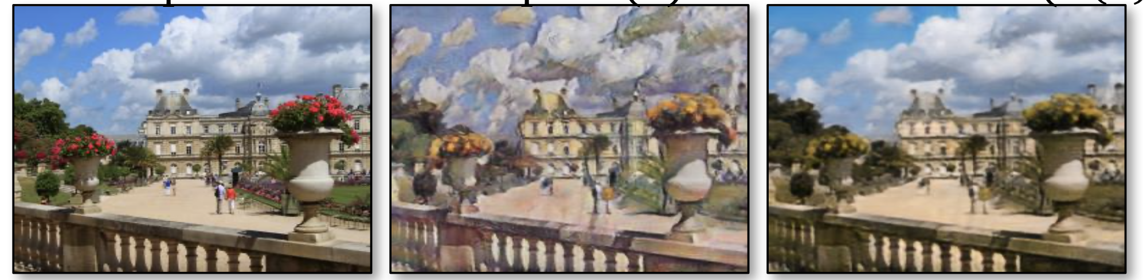
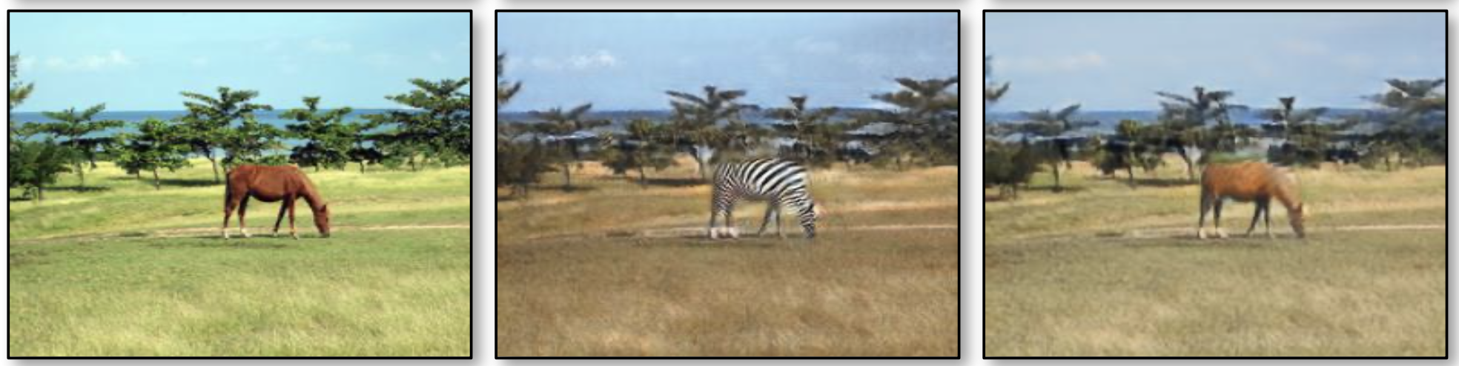
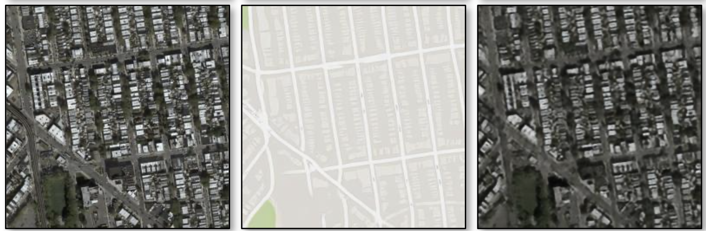
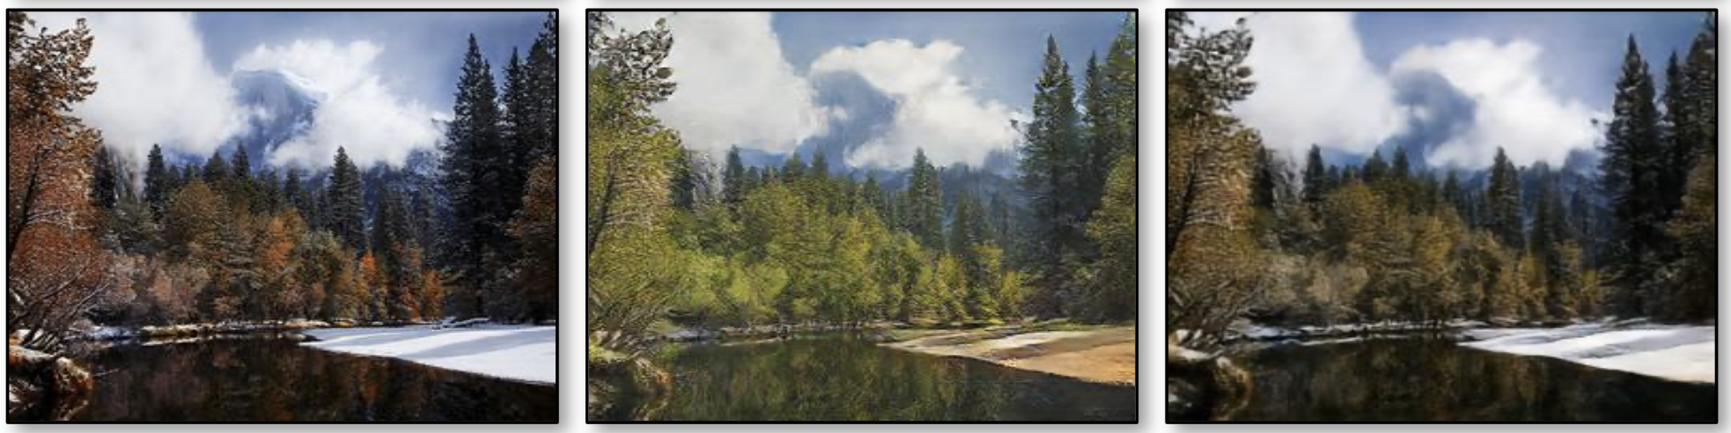
论文中的实验
2019 ANNUAL WORK SUMMARY
CycleGAN属于GAN的一种模型，由于其较强的通用性和较好的生成效果，得到广泛的应用：
循环一致性损失(cycle consistency loss)的实验
在城市景观数据集(Cityscapes dataset) 上的 语义标签↔照片
......
Input_x
Output G(x)
Output F(G(x))

Slide 9
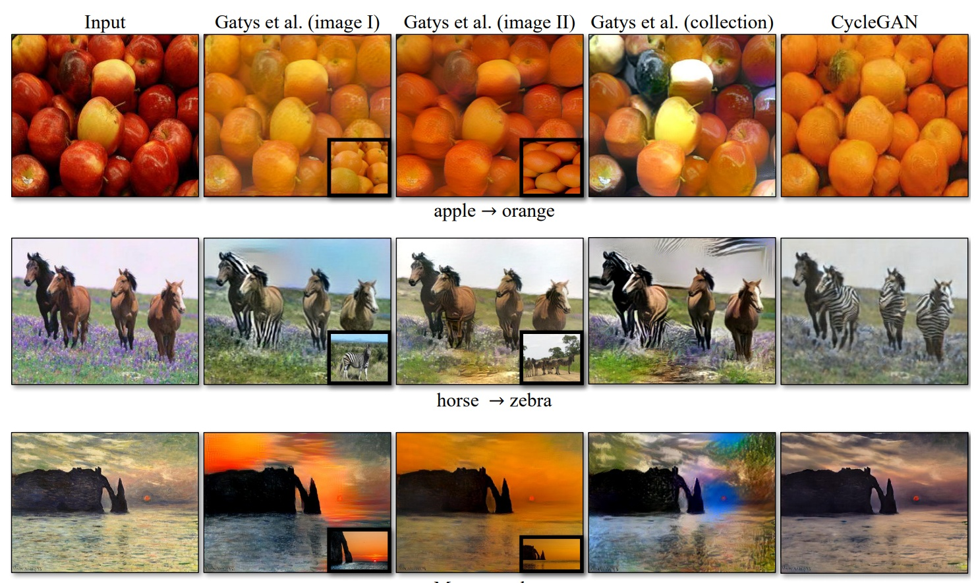
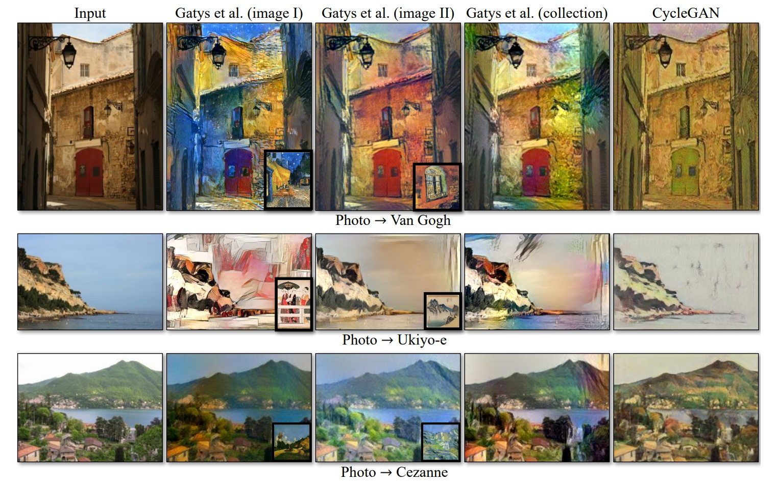
和神经风格迁移效果对比
2019 ANNUAL WORK SUMMARY

Slide 10
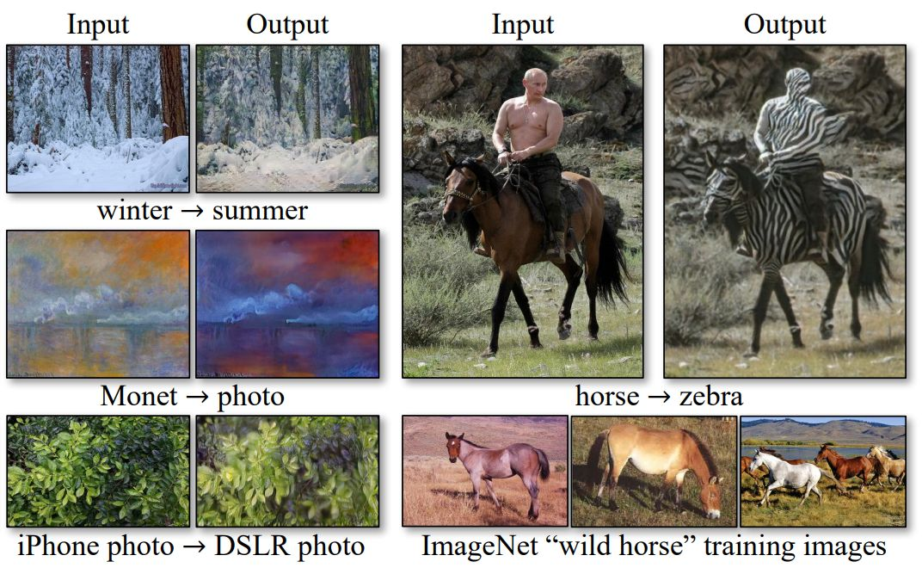
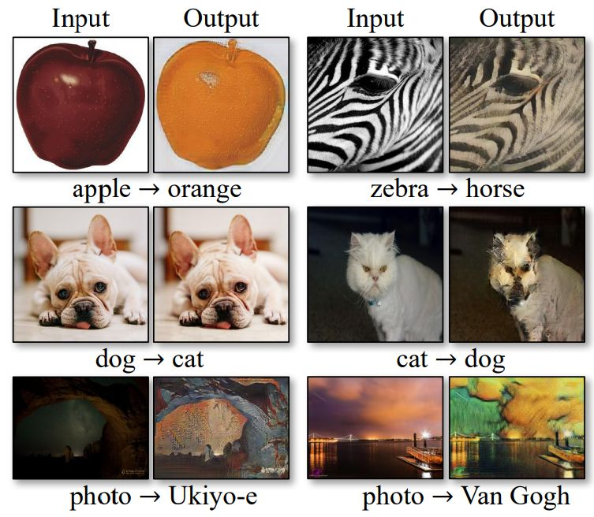
存在的局限和不足
2019 ANNUAL WORK SUMMARY
训练时生成器使用的神经网络特点具有局限性
成对训练（监督学习）和非成对训练（弱监督学习）本质上的差距
其他....

Slide 11
总结
2019 ANNUAL WORK SUMMARY
论文提出了CycleGAN这一模型用于解决图像转换问题
使用CycleGAN通过无配对的图像训练，减少成本
在很多场景下生成的图像效果更贴合真实图片
......

Slide 12
02
PART
CycleGAN

Slide 13
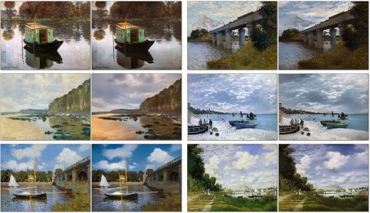
CycleGAN
2019 ANNUAL WORK SUMMARY
CycleGAN的概念
何为CycleGAN
CycleGAN的应用
CycleGAN的具体应用
CycleGAN和GAN的区别
CycleGAN vs GAN
CycleGAN的改进
CycleGAN的优化

Slide 14
CycleGAN的概念
2019 ANNUAL WORK SUMMARY
CycleGAN 来源于2017年在arxiv发布的一篇文章
《Unpaired Image-to-Image Translation using Cycle-Consistent Adversarial Networks》
Image-to-Image：处理图像问题
Translation：实现图像的转换
Unpaired ：图像可以是非配对的图像
Image-to-Image Translation using Cycle-Consistent Adversarial Networks：使用了CycleGAN模型

Slide 15

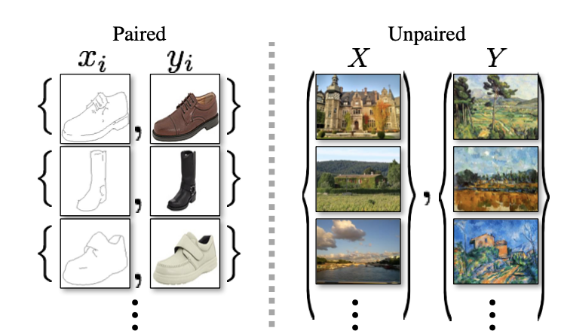
CycleGAN
传统GAN无法解决的问题
2019 ANNUAL WORK SUMMARY
在视觉学习方面需要特定的图像作为target
模型的适应性有限
模型训练时必须依赖匹配的图像
处理的是单个数据之间的匹配和映射（a->b）
其他......
CycleGAN介绍
基于CycleGAN的模型训练实现的是从数据域X到数据域Y之间的一一映射关系
基于CycleGAN的模型具有较强的适应性，能够适应一系列的视觉问题场合
基于CycleGAN的模型的训练数据不需要要是paired，而要求风格一致即可
基于CycleGAN的模型目的在于成两个域之间的风格转换，在风格转换的同时，
确保图中物体的几何形状和空间关系不发生变化，因此能够解决：超分辨率问题、风格转换问题、图像增强等问题

Slide 16
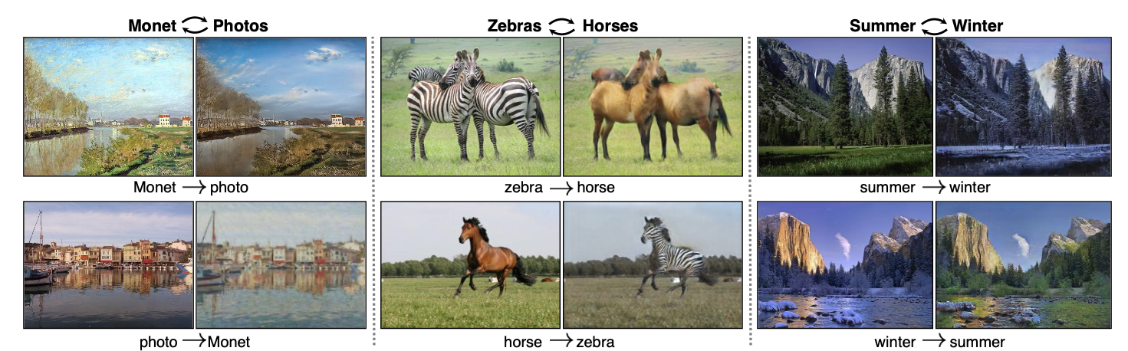
CycleGAN的应用
2019 ANNUAL WORK SUMMARY
CycleGAN属于GAN的一种模型，由于其较强的通用性和较好的生成效果，得到广泛的应用：
风格迁移；
物品变形；
季节转换；
画作->照片

Slide 17
03
PART
CycleGAN的原理

Slide 18
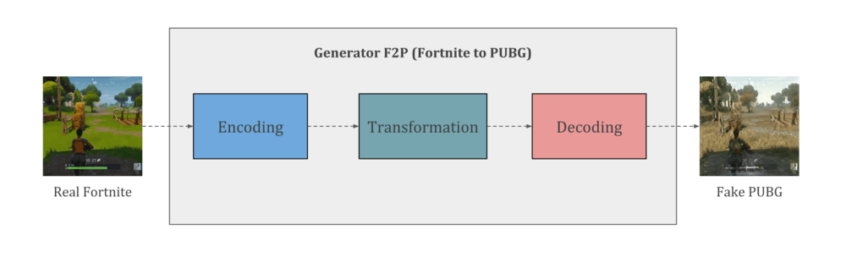
深度对抗神经网络
2019 ANNUAL WORK SUMMARY
CycleGAN的结构
深度卷积对抗神经网络
CycleGAN的各部分组成
DCGAN的改进
CycleGAN的原理
DCGAN的模型结构组成
CycleGAN涉及的算法
DCGAN的具体训练过程

Slide 19
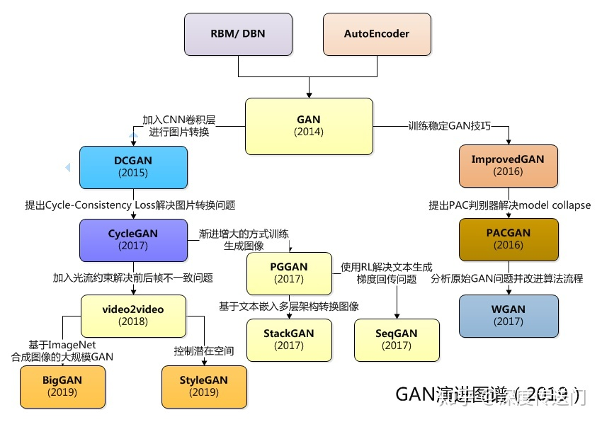
生成对抗网络的发展
2019 ANNUAL WORK SUMMARY
GAN的生成对抗模拟过程

Slide 20
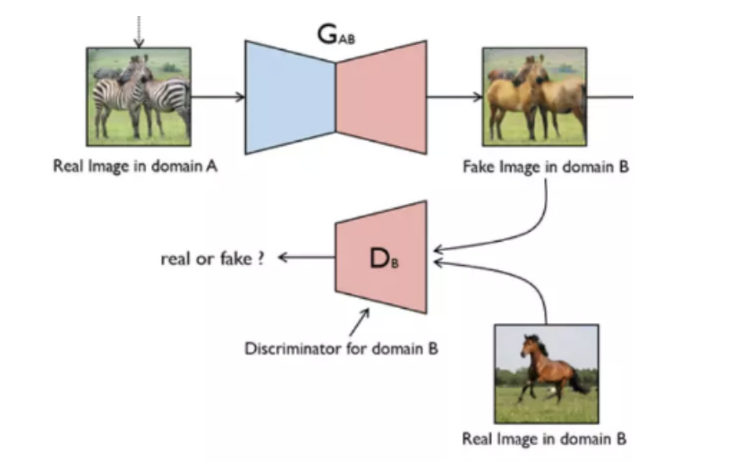
GAN的结构
2019 ANNUAL WORK SUMMARY
输入：真实图像、配对的训练数据
输出：生成的图像
G（生成器）*1、D（判别器）*1
Loss：损失函数*1
使用Generator从a产生一个假的b
使用Determinator判断这个假的b是否属于B集合，并将这个信息反馈至Generator
通过逐次分别提高Generator与Discriminator的能力
最终达到使Generator能以假乱真的能力

Slide 21
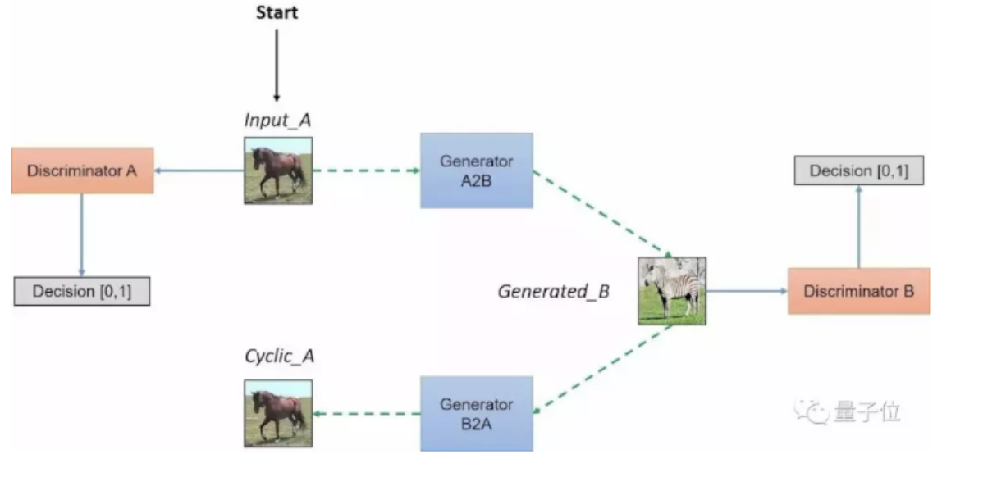
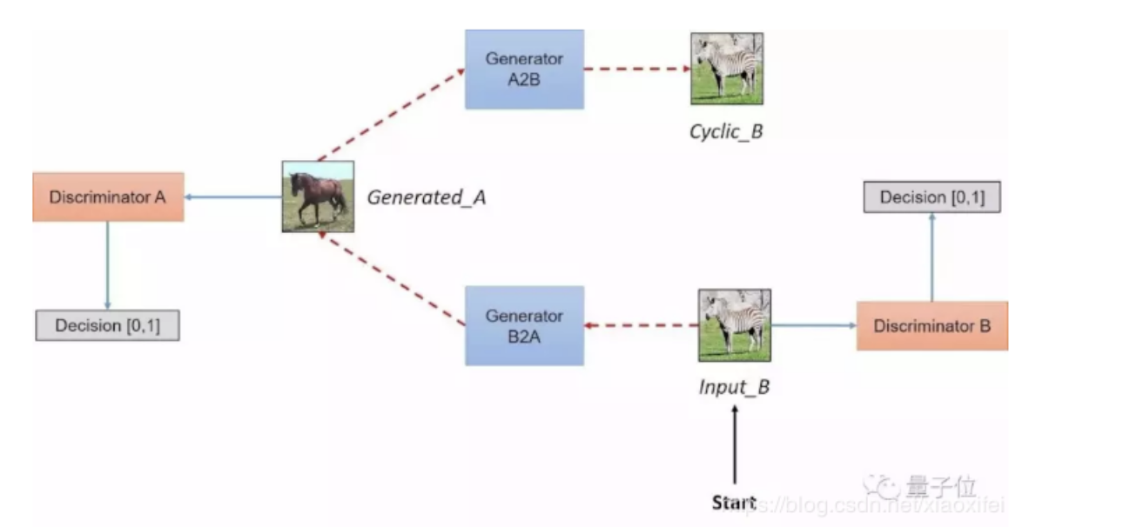
CycleGAN的结构
2019 ANNUAL WORK SUMMARY
输入：真实图像、非配对的风格图像
输出：生成的图像
G（生成器）*2、D（判别器）*2
Loss：损失函数*3
使用GeneratorA2B 从Input_A 产生一个假的Generated_B
使用GeneratorB2A 将假的Generated_B映射回A，产生一个假的Cyclic_A
使用GeneratorB2A 从Input_B 产生一个假的Generated_A
使用GeneratorA2B 将假的Generated_A映射回B，产生一个假的Cyclic_B
使用Discriminator A 和 Discriminator B判别GeneratorA2B和B2A的效果
判断假的Cyclic_A是否同Input_A近似.判断假的Cyclic_B是否同Input_B近似

Slide 22
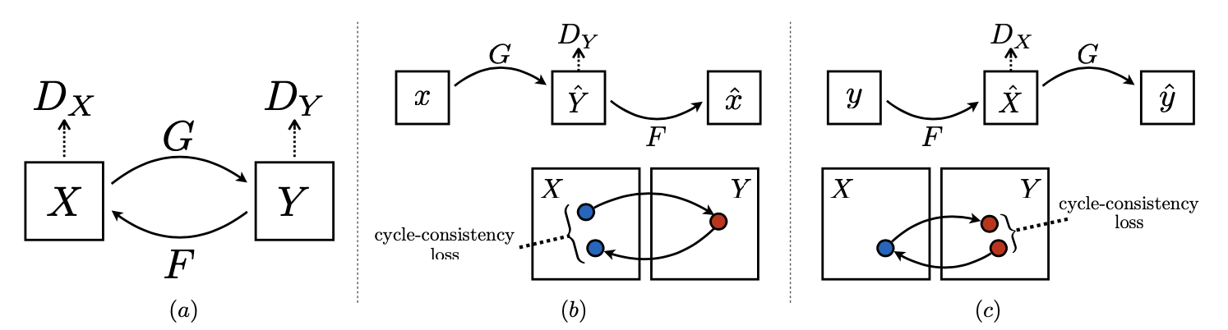
CycleGAN的改进
2019 ANNUAL WORK SUMMARY
（a）：
生成器G从X域中的x产生Y域中的y，并用Dy判别；
生成器F从Y域中的y产生X域中的x，并用Dx判别；
（b）：
x通过生成器G生成假y，在Dy判别后，通过生成器F生成假x；
比较x和假x，计算二者的损失函数；
（c）：
y通过生成器F生成假x，在Dx判别后，通过生成器G生成假y；
比较y和假y，计算二者的损失函数；

Slide 23
CycleGAN的原理
2019 ANNUAL WORK SUMMARY
Input_x
Output G(x)
Output F(G(x))
CycleGAN的映射过程

Slide 24
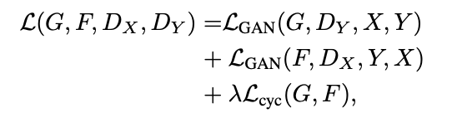
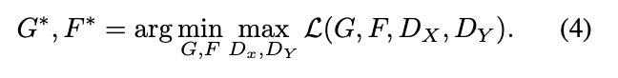
CycleGAN的目标损失函数
2019 ANNUAL WORK SUMMARY
构建目标损失函数V(D,G)
目标函数包括两部分：对抗损失、循环一致损失
对抗损失：生成的图片接近与目标图片；循环一致损失：防止FG矛盾
LGAN(G,Dy,X,Y)表示的是通过生成器G将图像x转换成y，并接收判别器Dy判别这一情况下的损失函数计算；
LGAN(F,Dx,Y,X)表示的是通过生成器F将图像y转换成x，并接收判别器Dx判别这一情况下的损失函数计算；
Lcyc(G,F)表示的是通过生成器F将生成的假y转换成假x，通过生成器G将生成的假x转换成假y，并将真x和假x，真y和假y计算损失函数

Slide 25
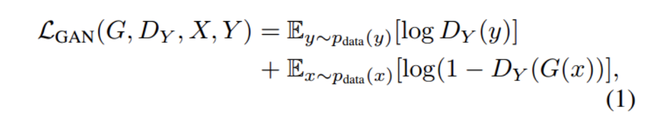
CycleGAN的GAN_Loss()
2019 ANNUAL WORK SUMMARY
对抗损失：LGAN(G,Dy,X,Y)：得到生成器G和判别器Dy的最优解，目的在于使生成的图像尽可能接近风格图像
对抗损失损失：LGAN(F,Dx,Y,X)：得到生成器F和判别器Dx的最优解，目的在于使生成的图片尽可能接近真实图像

Slide 26
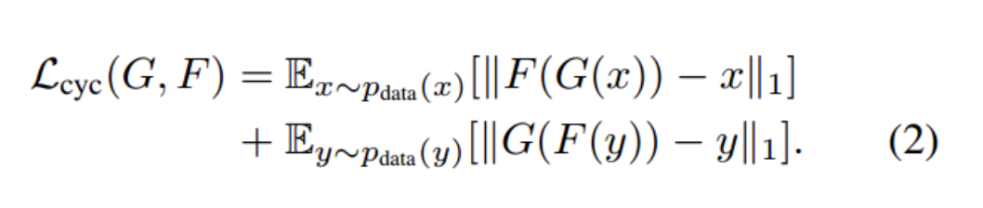
CycleGAN的Cyclic_Loss()
2019 ANNUAL WORK SUMMARY
循环一致损失：Lcyc(G,F)：调整生成器F和生成器G，目的在于使得生成的图像和真实的图像保持匹配

Slide 27
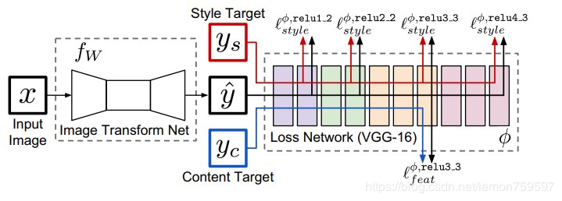
Cycle的生成器结构
2019 ANNUAL WORK SUMMARY
无pooling层
使用了五个残差卷积模块
第一层和最后一层使用的是9*9的卷积核，其余均为3*3
网络结构来自于论文《Perceptual Losses for Real-Time Style Transfer and Super-Resolution》
基于感知损失的实时风格迁移和超分辨重建

Slide 28
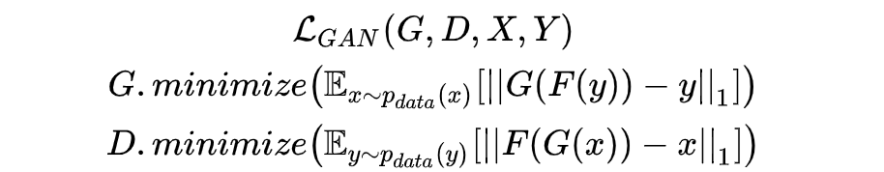
CycleGAN的训练细节
2019 ANNUAL WORK SUMMARY
对于LGAN_Loss使用最小二乘损失取代负对数似然损失
在更新判别器的时候，使用生成的图片历史，而不是生成器最新一次生成的图片；把最近50次生成的图片保存为缓存。
冷木塔设置为10，
使用Adam 进行批次大小为1 的更新。
把学习率设置为0.0002 后，从头开始训练的；

Slide 29
CycleGAN的执行过程
2019 ANNUAL WORK SUMMARY
配置环境
开始训练
准备数据，设置超参数
选择预训练的网络，定义生成器
定义判别器
定义训练过程：生成器和判别器的loss()函数、训练模型、方差、优化方式.....

Slide 30
04
PART
CycleGAN
tensorflow实例

Slide 31
普通马转换成斑马的原理
2019 ANNUAL WORK SUMMARY
输入：普通马图片、斑马图片
生成器：生成斑马图像、生成普通马图像
训练集：cyclegan/horse2zebra
判别器：对生成的图像进行判别是斑马/普通马
目标：获得生成器F*和G*
优化器：反向传播
利用CycleGAN将普通马转换成的过程

Slide 32
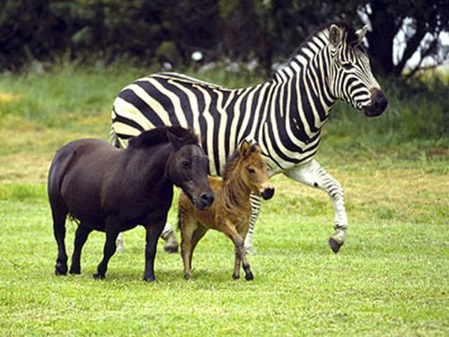
CycleGAN将普通马转换成斑马过程
2019 ANNUAL WORK SUMMARY
普通马转换成成斑马生成效果
效果图
代码执行过程+细节
执行过程

Slide 33
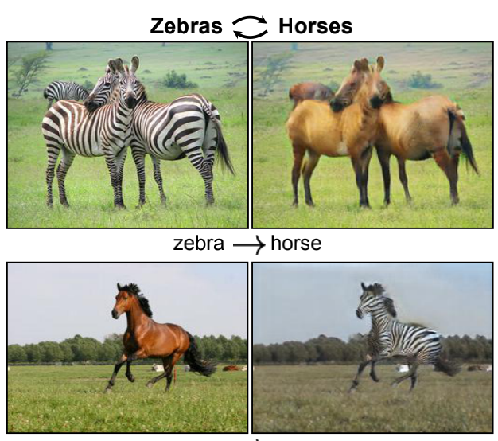
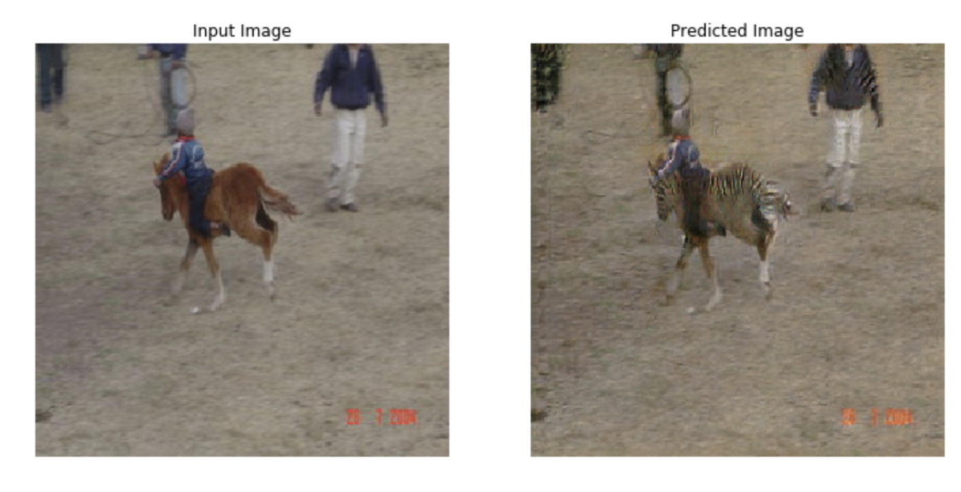
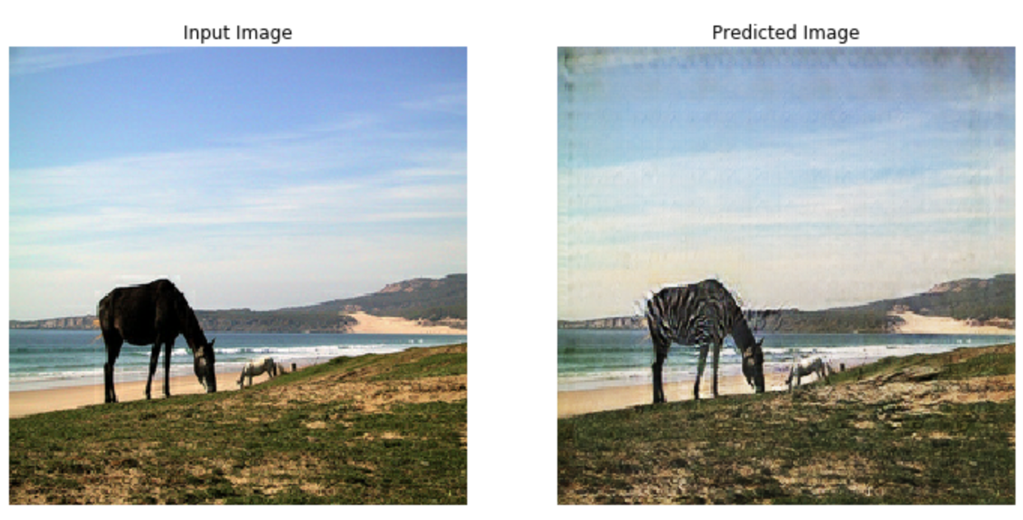
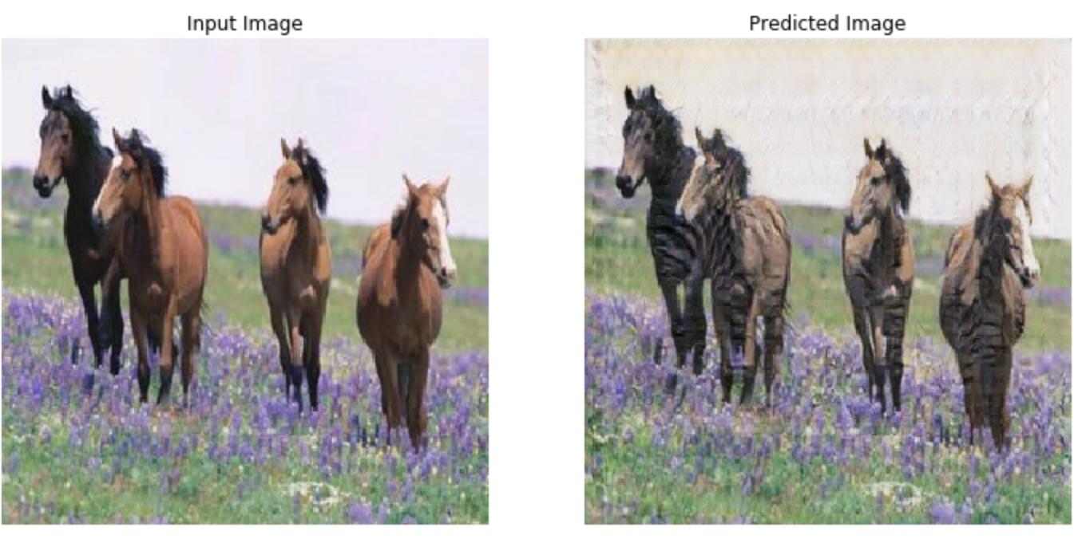
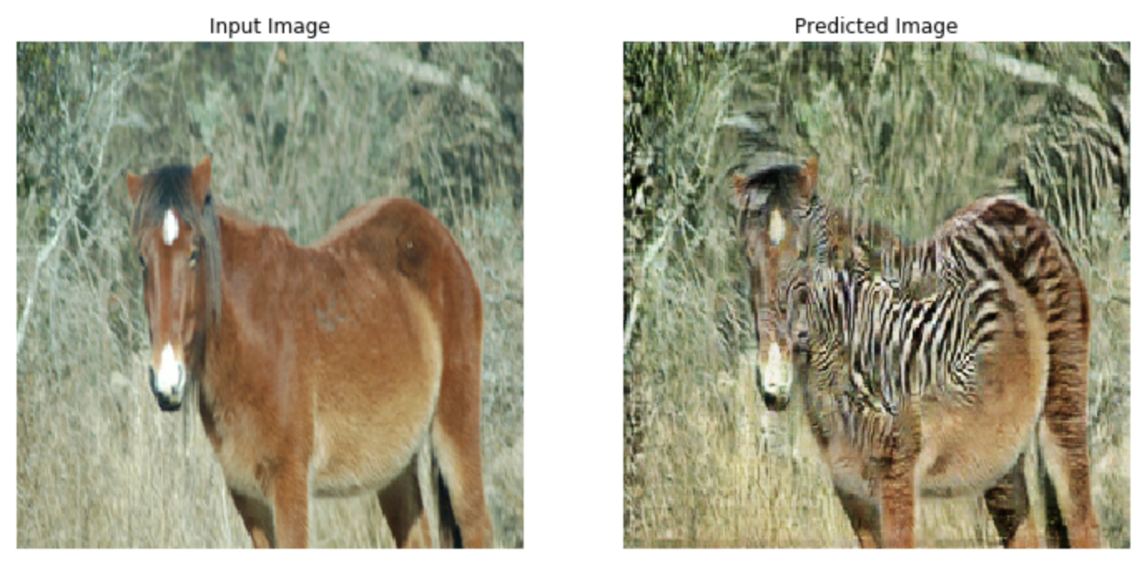
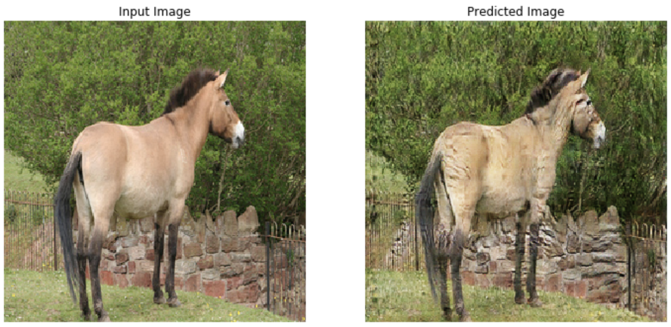
马转换成斑马生成效果
2019 ANNUAL WORK SUMMARY
论文结果
实验结果

Slide 34
CycleGAN将普通马转换成斑马-预处理
2019 ANNUAL WORK SUMMARY
搭建环境
导入CycleGAN数据集：horse2zebra数据集
设置超参数：数据集规模、batch大小、epochs、steps

Slide 35
DCGAN生成手写字体-定义模型训练过程
2019 ANNUAL WORK SUMMARY
定义训练模型
定义整体训练过程
根据epochs开始训练
保存训练结果

Slide 36
THANK YOU
感谢聆听，批评指导

